Slide 1
স্বাগতম

Slide 2
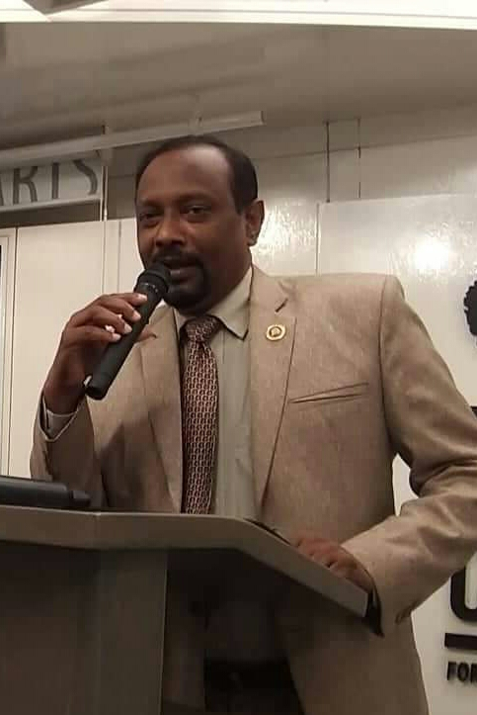
পরিচিতি
আব্দুল মালিক
সহকারী শিক্ষক
মোহাম্মদ মকন উচ্চ বিদ্যালয়
ও কলেজ
০১৭১২৯৬১৮৯২
abdulmalik31869@gmail.com
শ্রেণিঃ অষ্টম
বিষয়ঃ গণিত
পাঠ :পরিমাপ
অনুশীলনী-৩

Slide 3
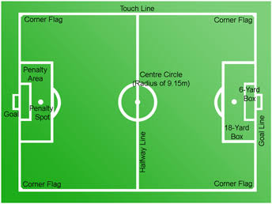
ছবিগুলো লক্ষ্য করি
দুটি ছবির আকৃতি কেমন?

Slide 4
আয়তাকার

Slide 5
পাঠ ঘোষনা
আয়তাকার ক্ষেত্রের
সমস্যার সমাধান

Slide 6
শিখনফল
এ পাঠ শেষে শিক্ষার্থীরা -
আয়তক্ষেত্র কী তা বলতে পারবে;
আয়তক্ষেত্রের সূত্রটি ব্যাখ্যা করতে পারবে;
সূত্র প্রয়োগ করে সমস্যা সমাধান কারতে পারবে।

Slide 7
দৈর্ঘ্য
প্রস্থ
প্রস্থ
দৈর্ঘ্য
আয়তক্ষেত্রের ক্ষেত্রফল=(দৈর্ঘ্য× প্রস্থ)বর্গ একক
আয়তক্ষেত্রের পরিসীমা = ২ (দৈর্ঘ্য +প্রস্থ) একক

Slide 8
একটি জমির দৈর্ঘ্য 80 মিটার এবং প্রস্থ্য ৬০ মিটার। ঐ জমির মাঝে একটি পুকুর খনন করা হলো। যদি পুকুরের প্রত্যেক পাড়ের বিস্তার ৪ মিটার হয়, তবে পুকুরের পাড়ের ক্ষেত্রফল নির্ণয় কর।
80 মিটার
৪ মিটার
60মিটার
60মিটার
৪ মিটার
৪ মিটার
৪ মিটার
80 মিটার

Slide 9
বাগানের ক্ষেত্রফল=(৮০× ৬০)
=৪৮০০ বর্গ মিটার।
রাস্তাবাদে বাগানের দৈর্ঘ্য=৮০-(৪+৪)
=(৮০-৮)=৭২ মিটার ।
রাস্তাবাদে বাগানের দৈর্ঘ্য=৬০-(৪+৪)
=(৬০-৮)
=৫২ মিটার ।
রাস্তাবাদে বাগানের ক্ষেত্রফল=(৭২× ৫২)
=৩৭৪৪ বর্গ মিটার ।
রাস্তারক্ষেত্রফল=(৪৮০০-৩৭৪৪)
=১০৫৬ বর্গ মিটার ।
উত্তরঃ-১০৫৬ বর্গ মিটার।

Slide 10
একক কাজ
একটি বাগানের দৈর্ঘ্য ৬০ মিটার এবং প্রস্থ ৪০ মিটার হলে পরিসীমা নির্নয় কর।

Slide 11
দলীয় কাজ
একটি বাগানের দৈর্ঘ্য ৪০ মিটার এবঙ প্রস্থ ৩০ মিটার এবং ৫০ সে.মি বর্গাকার পাথর দ্বারা মেঝ তৈরী করতে কতটি পাথর লাগবে নির্নয় কর।

Slide 12
মূল্যায়ন
আয়তক্ষেত্র কাকে বলে?
আয়তক্ষেত্রের পরিসীমার সূত্রটি কি?
আয়তক্ষেত্রের ক্ষেত্রফলের সূত্রটি বল?

Slide 13
বাড়ির কাজ
একটি আয়তাকার ক্ষেত্রের দৈর্ঘ্য বিস্তারের তিনগুণ । ক্ষেত্রটির ক্ষেত্রফল ২১৬ বর্গমিটার হলে , পরিসীমা নির্ণয় কর ।

Slide 14
সবাইকে ধন্যবাদ

